Slide 1



Karakter Dizileri
◤
2025

Slide 2
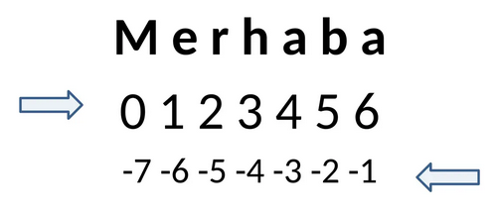
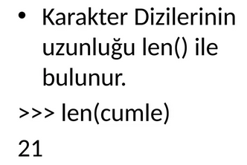
Karakter Dizileri
◤
23.09.2025

Slide 3
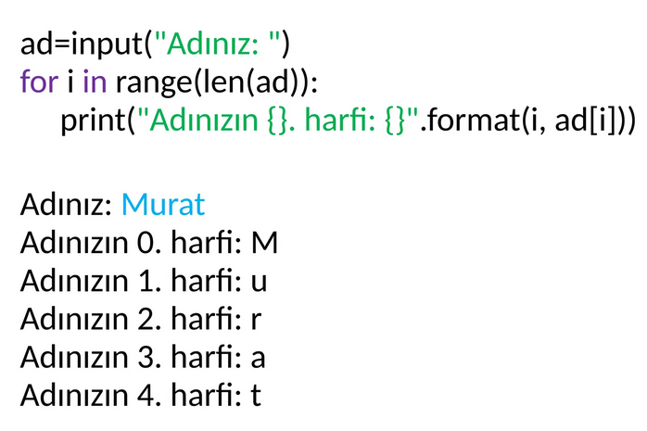
Karakter Dizileri
◤
23.09.2025

Slide 4
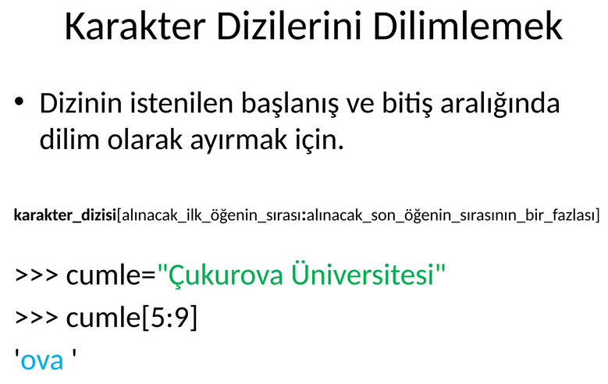
Karakter Dizileri
◤
23.09.2025

Slide 5
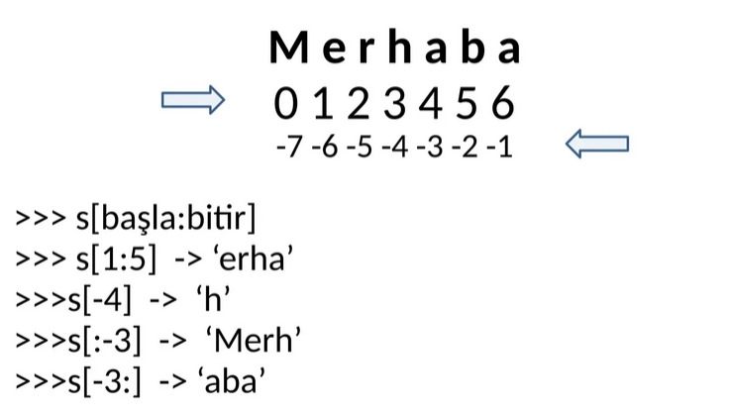
Karakter Dizilerini Dilimlemek
◤
23.09.2025

Slide 6
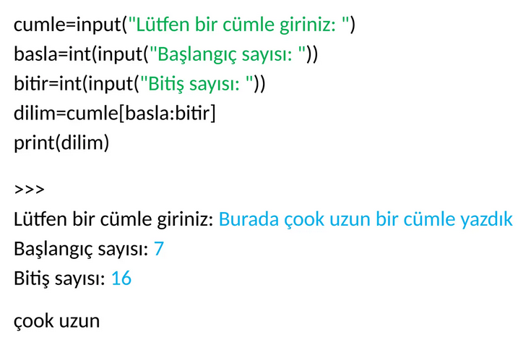
Karakter Dizilerini Dilimlemek
◤
23.09.2025

Slide 7
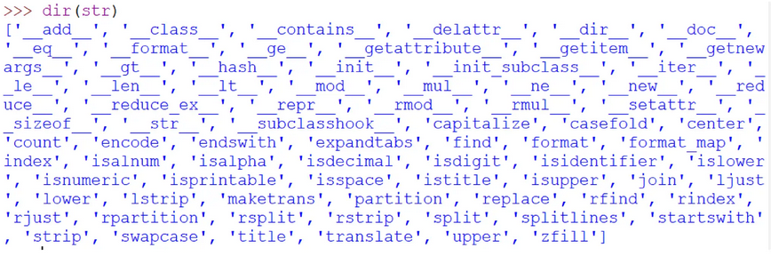
Karakter Dizileri Metotları
◤
23.09.2025

Slide 8
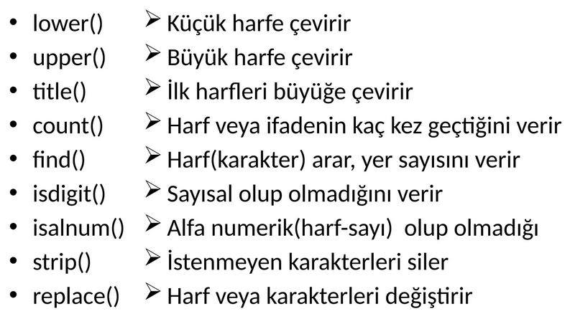
Karakter Dizileri Metotları
◤
23.09.2025

Slide 9
31
◤
Alıştırmalar
23.09.2025

Slide 10
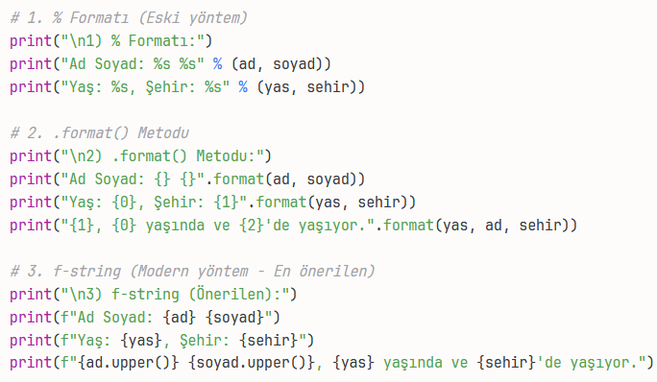
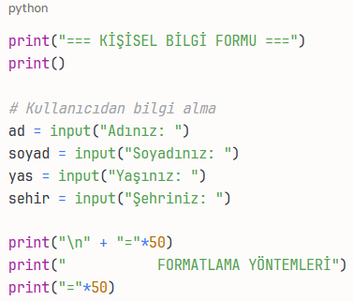
Kişisel Bilgi Formatı (format, f-string)
◤
23.09.2025

Slide 11
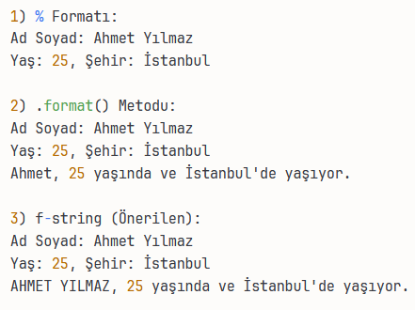
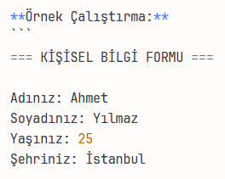
Kişisel Bilgi Formatı (format, f-string)
◤
23.09.2025

Slide 12
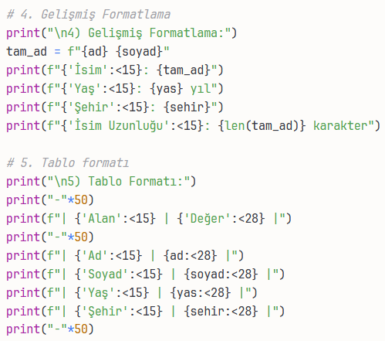
Kişisel Bilgi Formatı (format, f-string)
◤
23.09.2025

Slide 13
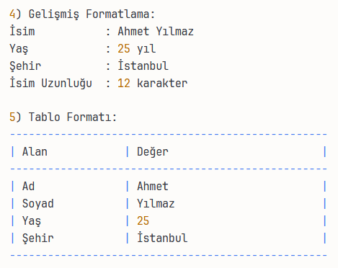
Kişisel Bilgi Formatı (format, f-string)
◤
23.09.2025

Slide 14
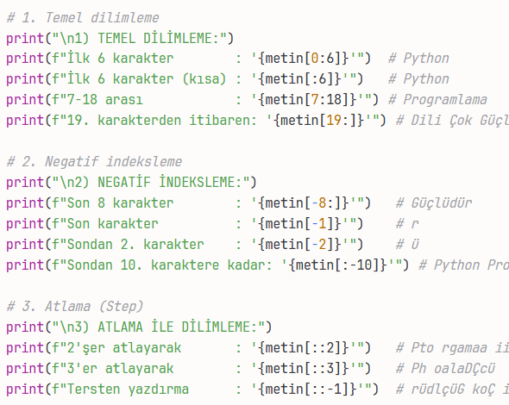
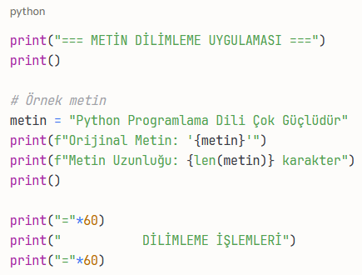
Metin Dilimleme (Slicing)
◤
23.09.2025

Slide 15
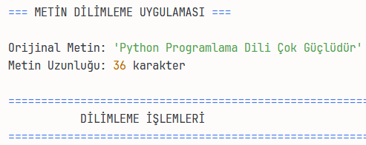
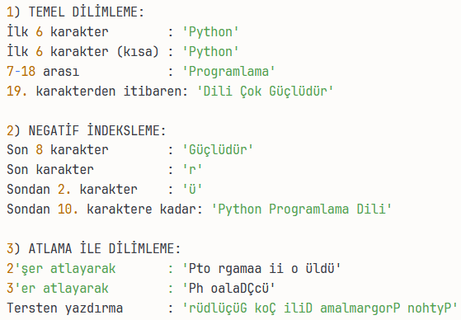
Metin Dilimleme (Slicing)
◤
23.09.2025

Slide 16
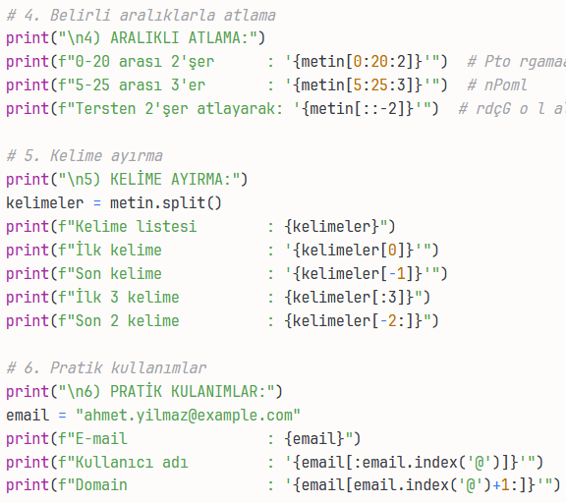
Metin Dilimleme (Slicing)
◤
23.09.2025

Slide 17
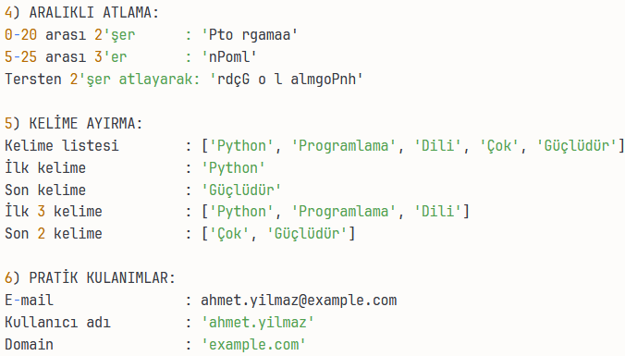
Metin Dilimleme (Slicing)
◤
23.09.2025

Slide 18
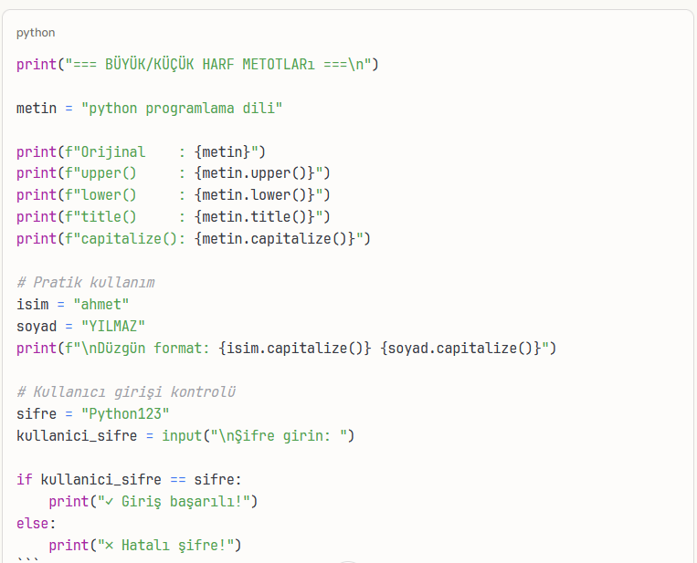
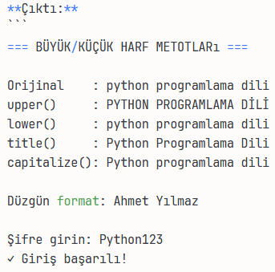
Büyük/Küçük Harf Dönüşümleri
◤
23.09.2025

Slide 19
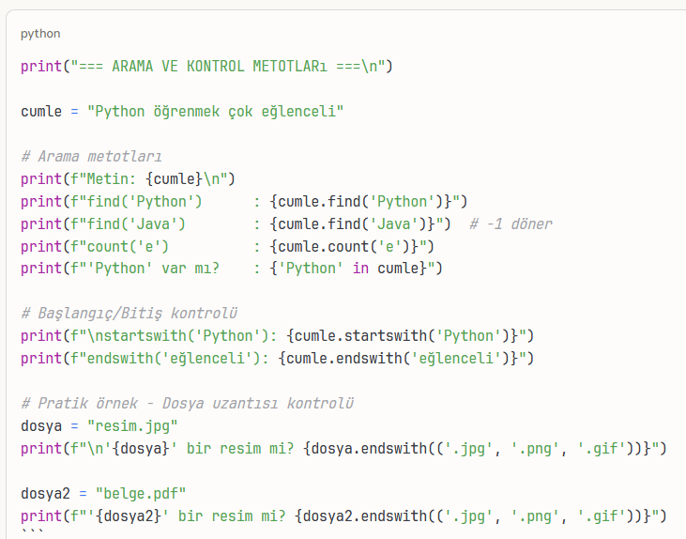
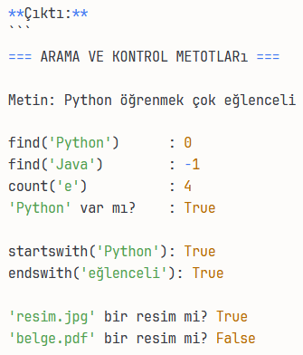
Arama ve Kontrol Metotları
◤
23.09.2025

Slide 20
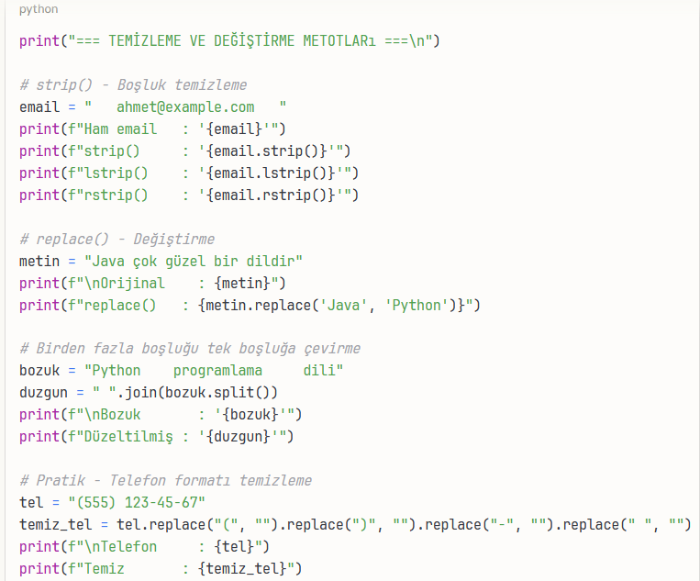
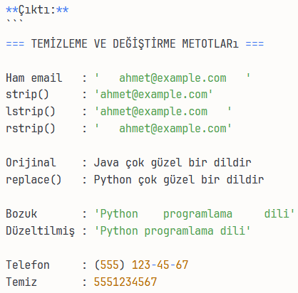
Temizleme ve Değiştirme Metotları
◤
23.09.2025

Slide 21
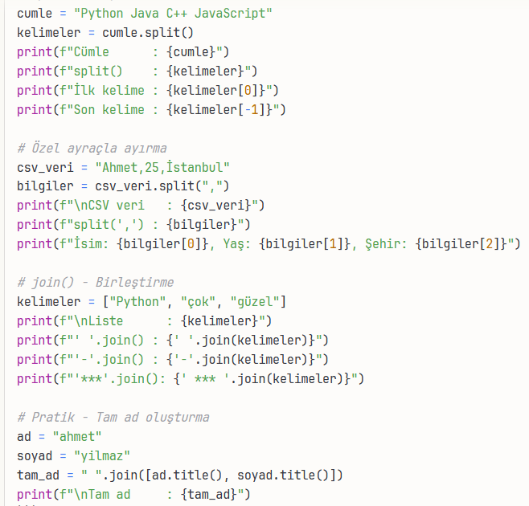
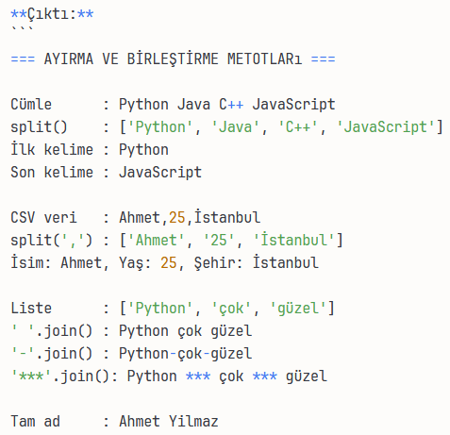
Ayırma ve Birleştirme Metotları
◤
23.09.2025

Slide 22
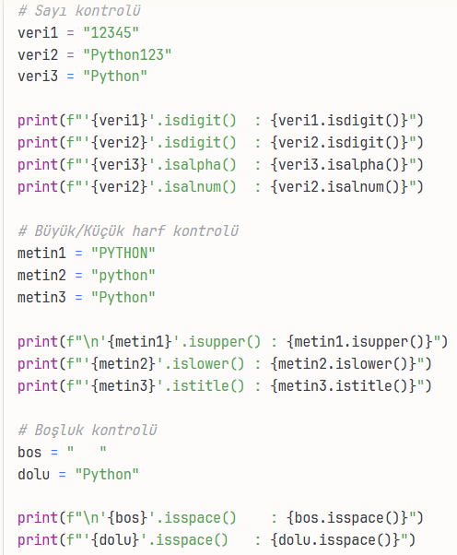
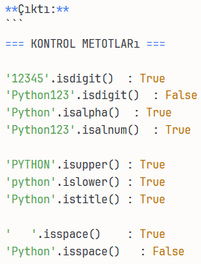
Kontrol Metotları (is...)
◤
23.09.2025

Slide 23
31
◤
Hatırlatma
23.09.2025

Slide 24
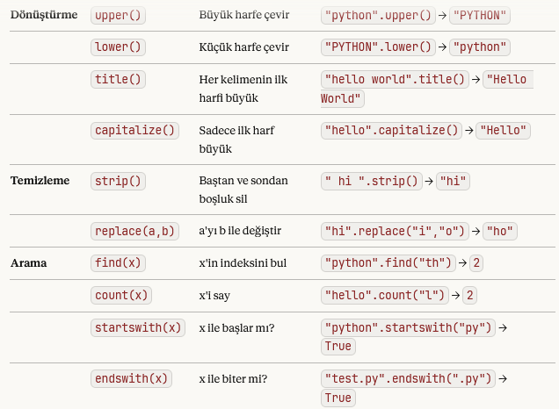
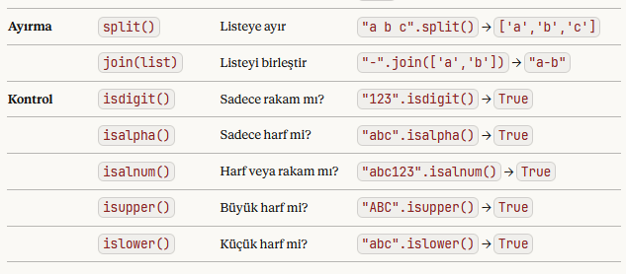
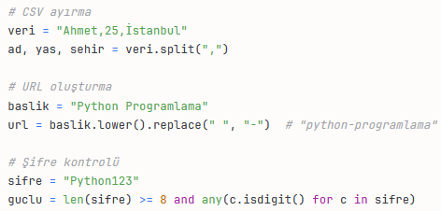
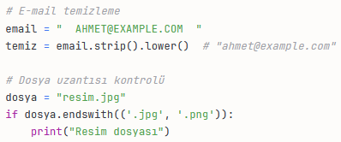
Hatırlatma
◤
23.09.2025

